Slide 1
방학 프로젝트 계획표 0704
광일
연희
예진
수현

Slide 2
목차
주말 목표
일정

Slide 3
주말 목표
1. 한 주간 공부했던 것들 중 부족했던 부분 다시 공부하기
2. 잘 쉬고 다음주를 맞이 하기

Slide 4
토요일 일정
일요일 일정
정해진 일정은 없습니다.
여러분이 편한 시간대에, 편한 곳에서 편한 모습으로 복습 및 휴식을 취하면 됩니다.
다만, 일요일날 20시에 회의를 할 예정입니다. 이 회의에서는 각자 주말 동안 어떻게 복습을 했고, 어떻게 부족한 부분을 채웠고, 어떻게 휴식을 취했는지 나눌 예정입니다. 그리고 다음주 월요일부터 어떻게 할지 공유할 예정입니다.

Slide 5
이제까지 했던 공부들
월, 화, 수에 목표했던 강의들 링크 다시 한번 올립니다. 쭉 보면서 어떤 부분이 부족한지, 아직 덜 한 부분은 어느곳인지 다시 한번 점검하고 채워넣는 시간이 되길 바랍니다.

Slide 6
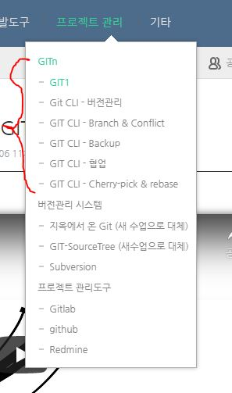
월 - Github 공부
GIT1 : 9개의 동영상, 1시간 https://opentutorials.org/course/3837
Git CLI – 버전관리 : 11개의 동영상, 55분https://opentutorials.org/course/3839
GIT CLI – Branch & Conflict : 13개의 동영상, 1시간 18분https://opentutorials.org/course/3840
GIT CLI – Backup : 11개의 동영상, 45분 https://opentutorials.org/course/3841
GIT CLI – 협업 : 8개의 동영상, 54분https://opentutorials.org/course/3842
GIT CLI – Cherry-pick & rebase : 이거는 뭔지 정확히 모르겠네요 일단은 듣지 말고 저만 들어볼게요.
Github 블로그 만들기 : https://dreamgonfly.github.io/2018/01/27/jekyll-remote-theme.html

Slide 7
화 - Dart tutorial for begineers
Flutter 공부 영상
https://www.youtube.com/watch?v=lRbZsBvG9Ig&list=PLxTmPHxRH3VUueVvEnrP8qxHAP5x9XAPv
75분 분량
Dart 공부 영상
https://www.youtube.com/watch?v=J_cQyPGyHRI&t=15s
41분 분량
둘이 합쳐서 116분 정도 됩니다.

Slide 8
수 - Flutter tutorial
Flutter 공부 영상
https://www.youtube.com/watch?v=ei8TX-uqP6E&list=PLxTmPHxRH3VWLY-eyQuV1C_IbIQlCXEhe
90분 분량(영상 길이만)

Slide 9
여러분께 드리는 말 1/3
어느덧 일주일이 지나가고 있습니다. 잘 할 수 있을지 걱정했었는데, 괜한 걱정인 것 같네요. 이제 주말동안 잘 쉬고 잘 보충해서 월요일부터 개발을 시작할 예정인데요, 사실 지금 튜토리얼 끝난거라고 생각하면 됩니다. 경기는 시작도 안했습니다. 물론 경기가 훨씬 더 어렵고 훨씬 더 복잡할 겁니다. 그런데 어려운 만큼, 더 재밌을 겁니다.

Slide 10
여러분께 드리는 말 2/3
다같이 열심히 하면 좋은 결과 나올 겁니다. 지금 느낌이 좋습니다. 학습 기간이 짧아서 개발을 빨리 시작할 예정이고, 만들어야 할 것이 명확합니다.

Slide 11
여러분께 드리는 말 3/3
자꾸 헛소리를 쓰는걸 보니 피곤한가 봅니다. 여러분은 보지 못하겠지만 많이 썼다 지웠다 했어요.
얼른 자러 가야겠습니다. 주말 잘 보내고 일요일 오후에 봅시다. 바이바이

